Slide 1





Missione Energia
Che cos’è la transizione energetica?

Slide 2


Di cosa parleremo oggi
1.
2.
3.
4.
Energia
Riscaldamento
globale
Transizione
energetica
Efficienza
energetica
Missione Energia
Energy Poverty 0

Slide 3
1. Energia

Slide 4

Che cos’è l’energia?
Provate a immaginare un mondo freddo e immobile, senza evoluzione, senza la minima forma di vita…
Così sarebbe la terra se non ci fosse l’energia.
Missione Energia
Energy Poverty 0

Slide 5

Che cos’è l’energia?
Ma per fortuna l’energia esiste, ed è ovunque.
È forza, movimento, lavoro e luce.
Si trova in forme diverse nelle piante e negli animali, nei fiumi, nell’atmosfera e nel sottosuolo, nei nostri corpi, nelle case e nelle fabbriche.
Ma da dove arriva l’energia?
Quale è la sua origine??
Missione Energia
Energy Poverty 0

Slide 6




Il principio di conservazione
Energia
termica
Il cibo è
energia!
L'energia non si crea né si distrugge, ma si trasforma: una parte di essa, durante la trasformazione, si disperde sotto forma di calore
Tutto è energia!
Energia
cinetica
Energia
luminosa
Missione Energia
Energy Poverty 0

Slide 7


Il principio di conservazione
La dinamo della bicicletta trasforma l’energia cinetica della ruota in…
1.
…energia elettrica
che alimenta la lampadina e…
2.
…energia luminosa ed energia termica
(la lampadina della bicicletta è calda!)
3.
Missione Energia
Energy Poverty 0

Slide 8








La dinamo della bicicletta trasforma l’energia cinetica della ruota in…
1.
…energia elettrica
che alimenta la lampadina e…
2.
Le fonti di energia
Fonti non rinnovabili
Fonti rinnovabili
Non riescono a riformarsi alla velocità con la quale vengono consumate, come il petrolio
Non si esauriscono o si rinnovano in tempi molto rapidi, come Ia luce solare
SOLARE
fotovoltaico
LEGNO
biomasse
ACQUA
idroelettrico
CARBONE
GAS NATURALE
PETROLIO
VENTO
SOLE
PETROLIO
VENTO
eolico
CALORE
geotermico
Missione Energia
Energy Poverty 0

Slide 9
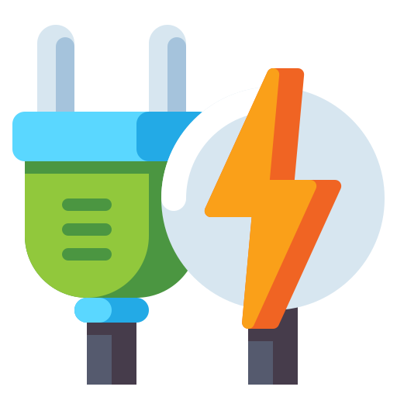
La dinamo della bicicletta trasforma l’energia cinetica della ruota in…
1.
…energia elettrica
che alimenta la lampadina e…
2.
Le fonti di energia
Fonti primarie
Fonti secondarie
Come il sole, il vento e il petrolio: sono presenti in natura e pronte da usare
Create trasformando le fonti primarie, come l’elettricità
VENTO
SOLE
PETROLIO
ELETTRICITÀ
Missione Energia
Energy Poverty 0

Slide 10
2. Riscaldamento globale

Slide 11



La dinamo della bicicletta trasforma l’energia cinetica della ruota in…
1.
Anidride Carbonica
Deforestazione e consumo intensivo delle risorse
Allevamenti intensivi
…energia elettrica
che alimenta la lampadina e…
2.
Quali sono le cause del riscaldamento globale?
DEFORESTAZIONE
ANIDRIDE CARBONICA
ALLEVAMENTI INTENSIVI
Missione Energia
Energy Poverty 0

Slide 12



La dinamo della bicicletta trasforma l’energia cinetica della ruota in…
1.
…energia elettrica
che alimenta la lampadina e…
2.
Quali sono le CONSEGUENZE del riscaldamento globale?
SCIOGLIMENTO
DEI GHIACCI
DESERTIFICAZIONE
CITTÀ SEMPRE PIÙ CALDE
Missione Energia
Energy Poverty 0

Slide 13
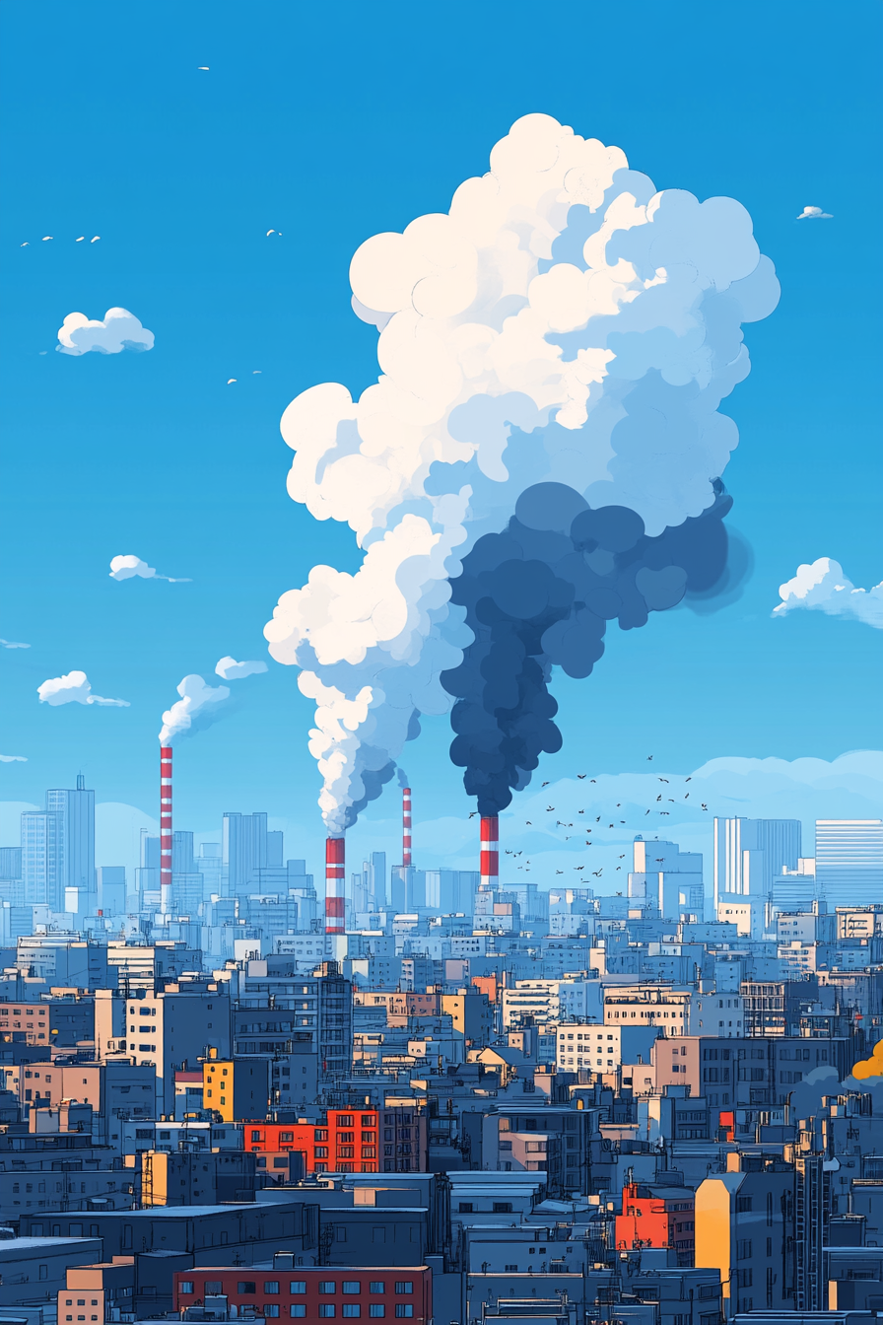
La dinamo della bicicletta trasforma l’energia cinetica della ruota in…
1.
Anidride Carbonica
Deforestazione e consumo intensivo delle risorse
Allevamenti intensivi
…energia elettrica
che alimenta la lampadina e…
2.
L’importanza degli alberi
Entro il 2050, il 70% delle persone vivrà in città (lo dicono le Nazioni Unite).
Le città occupano poco spazio sul pianeta Terra, ma sono i luoghi responsabili della maggior parte delle:
• emissioni di gas serra
• consumo di energia
• innalzamento locale delle temperature (isola di calore)
Missione Energia
Energy Poverty 0

Slide 14

La dinamo della bicicletta trasforma l’energia cinetica della ruota in…
1.
Anidride Carbonica
Deforestazione e consumo intensivo delle risorse
Allevamenti intensivi
…energia elettrica
che alimenta la lampadina e…
2.
L’importanza degli alberi
Gli alberi invece sono un grande aiuto per l’equilibrio climatico perché:
Assorbono l’acqua della pioggia
Producono ossigeno e assorbono CO₂
Fanno ombra d’estate
Attenuano i rumori
Aiutano piante e animali a vivere
Grazie alla fotosintesi clorofilliana, gli alberi trasformano la CO₂ in ossigeno!
Missione Energia
Energy Poverty 0

Slide 15

La dinamo della bicicletta trasforma l’energia cinetica della ruota in…
1.
Anidride Carbonica
Deforestazione e consumo intensivo delle risorse
Allevamenti intensivi
…energia elettrica
che alimenta la lampadina e…
2.
L’importanza degli alberi
Per questo motivo, gli alberi in città aiutano a bilanciare l’impronta ecologica di tutti noi che in città viviamo.
Gli alberi contribuiscono a mantenere le città più fresche.
E sono un alleato indispensabile per mantenere l’aria più pulita.
Missione Energia
Energy Poverty 0

Slide 16
3. Transizione energetica

Slide 17

Che cos’è la transizione energetica?
La transizione energetica è il passaggio dall’utilizzo delle fonti energetiche non rinnovabili a fonti energetiche rinnovabili.
Missione Energia
Energy Poverty 0

Slide 18

L’idrogeno e la transizione energetica
Perché l’idrogeno è importante per la transizione energetica?
• L’idrogeno è l’elemento più leggero e più abbondante dell’Universo.
• È un vettore di energia: non è una fonte, ma immagazzina e trasporta energia.
• Sulla Terra è molto diffuso nell’acqua e nei composti organici; in natura raramente si trova “puro”.
Missione Energia
Energy Poverty 0

Slide 19

Come aiuta la transizione energetica?
Se prodotto con elettricità rinnovabile tramite l’elettrolisi dell’acqua, l’idrogeno non emette CO₂ durante l’uso: il suo unico “prodotto” è l’acqua.
Permette di accumulare l’energia del sole e del vento e di utilizzarla quando non sono disponibili, garantendo uno stoccaggio stagionale e di lunga durata.
Contribuisce a ridurre le emissioni nei settori difficili da elettrificare, come l’industria ad alta temperatura (acciaio, chimica, vetro, cemento) e i trasporti pesanti (autobus, camion, treni, navi). Inoltre, può supportare le reti energetiche, migliorandone la sicurezza e la flessibilità.
Missione Energia
Energy Poverty 0

Slide 20

Uso dell’idrogeno
Come si produce
L’idrogeno “verde” si ottiene dall’acqua utilizzando elettricità proveniente da fonti rinnovabili, con emissioni quasi nulle.
Dove si usa
L’idrogeno trova applicazione nella mobilità come combustibile, dove l’unica emissione allo scarico è vapore acqueo, nei processi industriali che richiedono molto calore e come sistema di accumulo e bilanciamento dell’energia rinnovabile.
Missione Energia
Energy Poverty 0

Slide 21

La dinamo della bicicletta trasforma l’energia cinetica della ruota in…
1.
…energia elettrica
che alimenta la lampadina e…
2.
L’accesso all’energia non è uguale per tutti
I Sustainable Development Global Goals sono
17 grandi obiettivi decisi dalle Nazioni Unite per rendere il mondo un posto migliore entro il 2030.
Sono come una mappa: ci mostrano la strada per costruire insieme un futuro più giusto e sostenibile.
Missione Energia
Energy Poverty 0

Slide 22

La dinamo della bicicletta trasforma l’energia cinetica della ruota in…
1.
…energia elettrica
che alimenta la lampadina e…
2.
L’accesso all’energia non è uguale per tutti
Fra questi, l’obiettivo numero 7 riguarda proprio l’energia.
L’accesso all’energia è oggi riconosciuto come un prerequisito per qualsiasi altro obiettivo di sviluppo.
Missione Energia
Energy Poverty 0

Slide 23

La dinamo della bicicletta trasforma l’energia cinetica della ruota in…
1.
…energia elettrica
che alimenta la lampadina e…
2.
L’accesso all’energia non è uguale per tutti
Purtroppo, in molte parti del mondo:
• le persone non riescono a scaldarsi
• non riescono a pagare le bollette
• non hanno accesso all’energia
Questa situazione si chiama “povertà energetica”.
La transizione energetica può aiutare a ridurre queste disuguaglianze!
Missione Energia
Energy Poverty 0

Slide 24
4. Efficenza energetica

Slide 25

Che cos’è l’efficenza energetica?
L’efficienza energetica consiste nell’usare meglio l’energia, senza sprecarla.
Vuol dire ottenere lo stesso risultato – illuminare una stanza, cucinare, scaldarsi o spostarsi – consumando meno energia.
In pratica, efficienza energetica vuol dire fare di più con meno energia, aiutando l’ambiente e risparmiando.
Missione Energia
Energy Poverty 0

Slide 26


Risparmio di elettricità
WiFi
Evitate di lasciarlo acceso anche di notte
Caricabatterie cellulare
Ricordarsi di toglierli dalla presa della corrente
Attaccarli solo il tempo strettamente necessario
VENTO
Missione Energia
Energy Poverty 0

Slide 27


Risparmio di elettricità
Frigorifero
Non mettere in frigo cibi caldi
Evitare fonti di calore vicine
Tenere i tempi di apertura porta molto brevi
Pulizia periodica del ghiaccio interno (se non tecnologia no frost)
Lavatrice
Usare programmi a basse temperature
Lavare a pieno carico
Pulire regolarmente filtro e vaschette
Se necessario, utilizzare un anticalcare
VENTO
Missione Energia
Energy Poverty 0

Slide 28


Risparmio di acqua (e quindi energia)
Doccia o bagno?
Preferire la doccia al bagno
Il consumo d’acqua per un bagno può essere anche 4 volte superiore rispetto a una doccia
Una vasca da bagno contiene 100–160 litri
Una doccia di 5 minuti consuma 75–90 litri
Rubinetti
Installare rompigetto su tutti i rubinetti
Per una famiglia di 3 persone → risparmio annuo di circa 6.000 litri d’acqua (pari al 30%)
Un consumo minore d’acqua significa anche meno energia per chi usa un boiler elettrico
VENTO
VENTO
Missione Energia
Energy Poverty 0

Slide 29


Buone pratiche quotidiane
Lavare i piatti
Secondo l’Università di Bonn (Germania), lavare a mano consuma in media 49 litri d’acqua
La lavastoviglie ne consuma in media solo 10 litri
L’idea che lavare a mano sia più economico non è corretta
Lavare i denti
Chiudere il rubinetto mentre ci si lava i denti permette di risparmiare 6 litri d’acqua ogni minuto
VENTO
VENTO
Missione Energia
Energy Poverty 0

Slide 30
Abbiamo parlato di:
1.
2.
3.
4.
Energia
Riscaldamento
globale
Transizione
energetica
Efficienza
energetica
Missione Energia
Energy Poverty 0

Slide 31
Ma la lezione più importante è che ognuno di noi ha un ruolo.
Conoscere l’energia significa imparare a usarla bene.
Proteggere l’ambiente significa proteggere il nostro futuro.
Missione Energia
Energy Poverty 0

Slide 32



Credits
Il presente materiale è stato realizzato nell’ambito del progetto europeo LIFE Energy Poverty 0, cofinanziato dall’Unione Europea (Grant Agreement n. 101077575 | LIFE21-CET-ENERPOV-EP-0).
I contenuti hanno finalità esclusivamente educative e divulgative. Non possono essere utilizzati a fini commerciali né riprodotti senza autorizzazione dei partner del progetto.
Queste slides sono state sviluppate da Fondazione Snam in collaborazione con Banco dell’Energia, che ha contribuito con competenze e supporto per rendere il percorso educativo più efficace e interattivo.
La grafica è stata realizzata da YAY.STUDIO, che ha curato l’impaginazione e il design.

Slide 33
Missione Energia
Che cos’è la transizione energetica?

